Slide 1

창의인성교육넷 [크레존] 사이트
’17년 메인 개편
2017.08.18

Slide 2

1. 메인 UI
A type (WEB)
BIG 행사/이슈 Banner 노출 영역
 | 메인 탑배너 관리할지말지. 관리한다면, case 체크. Case 1 = 통이미지? Case 2 = 텍스트+이미지 case 2 일때 , - 글자수체크? 필수값? - 이미지사이즈 고정? 그럼 모바일기기일땐? 관리여부체크. 아이콘 사이즈 고정? 아이콘 필수값? 하루닫기 부분 관리체크. - 이미지 + 텍스트? - 통이미지?
오늘 하루 닫기
X
자원관리자 신청
교과지원
자료검색
크레존 소개 ㅣ 로그인 ㅣ 회원가입 ㅣ 이벤트 ㅣ 고객센터 ㅣ 교직원 등록
IMG
전체메뉴
검색
창의교육 창의적 체험활동 수학여행 지속가능발전교육 크레존 블로그 학부모창의교실
창의체험 프로그램
[경기] 서울동물원에서
꿈을 잡(Job)아라!
사육사 멘토와의 만남을 통한
직업 탐색 가능한 교육 프로그램
자세히보기 >
● ○ ○ ○ ○
I I
창의체험수업모델
icon
지속가능 발전교육
창의교육 질의응답
icon
학부모창의교실
icon
교과활동과 더불어
함께하는 창의적 수업
icon
지속가능 수업모델을
통한 창의성, 인성 함량
창의인성교육
궁금증을 물어보세요.
아이와 함께하는
신나는 창의교육
계속

Slide 3
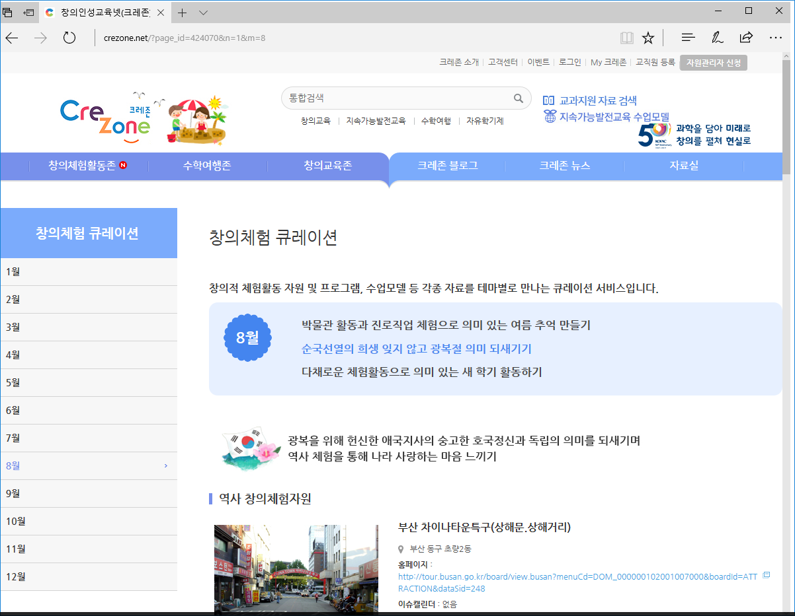
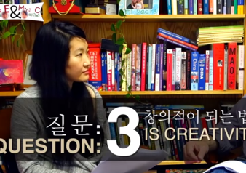

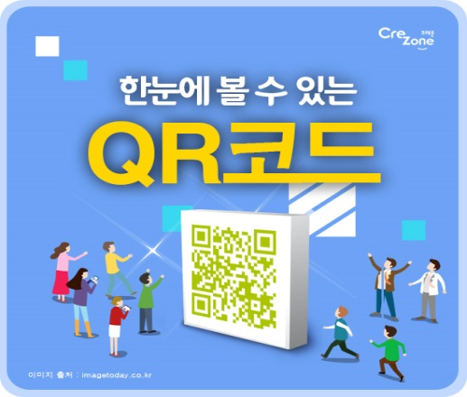
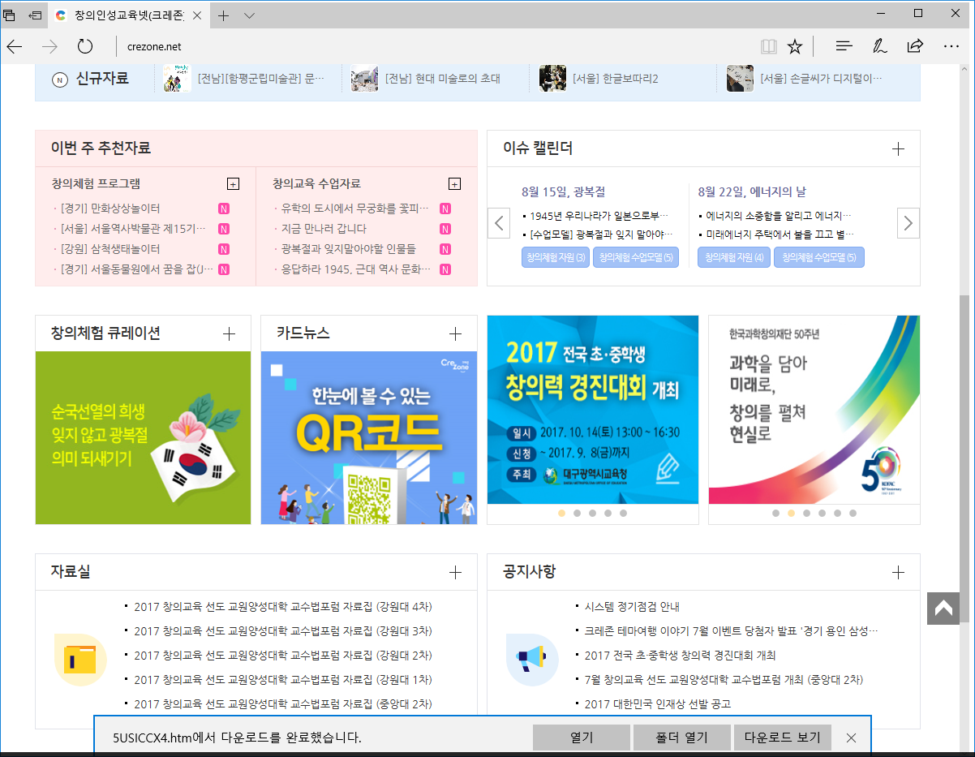
신규자료
+
추천 큐레이션
학부모 창의교실
[1안]
A안
창의체험 프로그램
창의체험프로그램
창의교육 수업자료
[동물그리기 편]
자기 눈으로 관찰하고 표현하기
[2안]
IMG
IMG
IMG
우리 아이에게 딱 맞는
창의 놀이 프로그램을
찾으세요?
[경기] 만화상상놀이터N
[경기] 만화상상놀이터N
[경기] 만화상상놀이터N
순국선열의 희생 잊지 않고
광복절 의미 되새기기
[동물그리기 편]
자기 눈으로 관찰하고 표현하기
크레존 블/로/그
크레존만의 다양한
창의 스토리를
전해드립니다
 | 신규자료 > 창의체험 프로그램 - 롤링 모바일사이즈별 갯수체크 추천큐레이션 이미지+텍스트? 현재는 통이미지 크레존블로그 각각 창의 별로 대표이미지 체크할껀지? 카드뉴스 이미지리사이즈 문제. (Crop.js 기능추가는 가급적X)
해외창의이야기
자기 눈으로 관찰하고 표현하기
[해외창의이야기]
자기 눈으로 관찰하고 표현하기
[해외창의이야기]
자기 눈으로 관찰하고 표현하기
카드뉴스
+
● ○ ○ ○ ○
공지사항
공지사항 ㅣ 자료실
+
시스템 정기점검 안내
크레존 테마여행 이야기 7월 이벤트 당첨자 발표
'2017 전국 초‧중학생 창의력 경진대회 개최
7월 창의교육 선도 교원양성대학 교수법포럼 개최
2017 대한민국 인재상 선발 공고
2017-08-01
2017-08-01
2017-08-01
2017-08-01
계속
2017-08-01

Slide 4




관련 기관
관련 기관
개인정보처리방침 ㅣ 이메일 무단 수집 거부 ㅣ 꿈길(진로체험지원전산망)
관련사이트
(06097) 서울특별시 강남구 선릉로 602 (삼성동, 한국과학창의재단) 고객센터 02-559-3929
crezone@kofac.re.kr Copyright©2012 KOFAC All Rights Reserved
A안

Slide 5



1. 메인 UI
B type (WEB)
X
BIG 행사/이슈 Banner 노출 영역
자원관리자 신청
크레존 소개 ㅣ 로그인 ㅣ 회원가입 ㅣ 이벤트 ㅣ 고객센터 ㅣ 자료실 ㅣ 교직원 등록
B안
교과지원
자료검색
특별기획
창의교육 창의적 체험활동 수학여행 지속가능발전교육 크레존 블로그
학부모창의교실
icon
창의체험 프로그램
[경기] 서울동물원에서
꿈을 잡(Job)아라!
사육사 멘토와의 만남을 통한
직업 탐색 가능한 교육 프로그램
자세히보기
● ○ ○ ○ ○
I I
창의체험수업모델
icon
지속가능 발전교육
창의교육 질의응답
icon
학부모창의교실
icon
교과활동과 더불어
함께하는 창의적 수업
icon
지속가능 수업모델을
통한 창의성, 인성 함량
창의인성교육
궁금증을 물어보세요.
아이와 함께하는
신나는 창의교육
계속

Slide 6
신규자료
+
추천 큐레이션
학부모 창의교실
[1안]
창의체험 프로그램
창의체험프로그램
창의교육 수업자료
[동물그리기 편]
자기 눈으로 관찰하고 표현하기
[2안]
IMG
IMG
IMG
우리 아이에게 딱 맞는
창의 놀이 프로그램을
찾으세요?
[경기] 만화상상놀이터N
[경기] 만화상상놀이터N
[경기] 만화상상놀이터N
순국선열의 희생 잊지 않고 광복절 의미 되새기기
[동물그리기 편]
자기 눈으로 관찰하고 표현하기
블로그
크레존만의 다양한 창의 스토리를 전해드립니다.
→
B안
IMG
IMG
테마여행
창의교육
우리학교 미술관
추억의 공감터, 엄마아빠와
함께하는 시간여행
 | 나머지는 A안과 동일. 블로그 부분 제시된 화면 구성에서는 대표이미지 혹은 이미지 고정사이즈! (사용자가 가이드라인 넘어서 제작했다면 어떻게 처리할지도 생각해야함) 필히 필요!!!!! 텍스트 또한 글자수체크 필히 필요.
+ 더보기
+ 더보기
IMG
IMG
해외창의
행복학교
사회적 연결망 속 과학의 비밀
재잘재잘 질문 토론으로
창의성을 키워요!
+ 더보기
+ 더보기
계속

Slide 7
카드뉴스
+
● ○ ○ ○ ○
공지사항 ㅣ 자료실
+
시스템 정기점검 안내
크레존 테마여행 이야기 7월 이벤트 당첨자 발표
'2017 전국 초‧중학생 창의력 경진대회 개최
7월 창의교육 선도 교원양성대학 교수법포럼 개최
2017 대한민국 인재상 선발 공고
2017-08-01
2017-08-01
2017-08-01
2017-08-01
B안
2017-08-01
관련 기관
관련 기관
개인정보처리방침 ㅣ 이메일 무단 수집 거부 ㅣ 꿈길(진로체험지원전산망)
관련사이트
(06097) 서울특별시 강남구 선릉로 602 (삼성동, 한국과학창의재단) 고객센터 02-559-3929
crezone@kofac.re.kr Copyright©2012 KOFAC All Rights Reserved

Slide 8
GNB 대메뉴 1안
예시 사이트 : http://www.daejeon.go.kr/index.do
창의교육 창의적 체험활동 수학여행 지속 가능발전교육 크레존 블로그 학부모 창의교실
창의적체험활동 소개 | 창의적 체험활동 소개
창의체험자원 | 체험시설 전시/공연시설 문화재/역사 자연 관공서 안전/의료/복지시설 연구시설
창의체험 프로그램 | 창의적 체험활동 진로직업체험 교과학습지원
창의체험 수업모델 | 수도권 창의체험 수업모델 강원/충청권 창의체험 수업모델 영남권 창의체험 수업모델 제 주/전라권 창의체험 수업모델 계기교육 수업모델 범교과 100대 주제 수업모델
이달의 추천 큐레이션 | 이달의 추천 큐레이션
창의적 체험활동 교사 연구회 | 창의적 체험활동 교사 연구회
창의적 체험활동

Slide 9
GNB 대메뉴 2안
예시 사이트 : http://www.jihak.co.kr/
창의교육 창의적 체험활동 수학여행 지속 가능발전교육 크레존 블로그 학부모 창의교실
+
+
창의교육 수업모델
연구회 공개 자료방
창의교육 교원연수
창의교육 거점센터
창의교육 선도 교원양성대학
창의교육 백문 백답
창의체험활동 소개
창의체험 자원
창의체험 프로그램
창의체험 수업모델
이달의 추천 큐레이션
창의적 체험활동 교사 연구회
수학여행 모델
시도교육청 현장학습 공개방
현장학습 자료실
수학여행 이야기
안전요원 구인/구직
지속가능발전교육 수업모델
지속가능발전교육 실천교사 연구회
해외창의 이야기
행복학교 이야기
창의교육 이야기
테마여행 이야기
뉴스레터
카드뉴스
프로그램 개요
프로그램 내용
창의교실 전체보기
+
+
+
+
+
+
+

Slide 10
GNB 대메뉴 2안
예시 사이트 : http://www.jihak.co.kr/
창의교육 창의적 체험활동 수학여행 지속 가능발전교육 크레존 블로그 학부모 창의교실
+
창의교육 수업모델
연구회 공개 자료방
창의교육 교원연수
창의교육 거점센터
창의교육 선도 교원양성대학
창의교육 백문 백답
창의체험활동 소개
창의체험 자원
창의체험 프로그램
창의체험 수업모델
이달의 추천 큐레이션
창의적 체험활동 교사 연구회
수학여행 모델
시도교육청 현장학습 공개방
현장학습 자료실
수학여행 이야기
안전요원 구인/구직
지속가능발전교육 수업모델
지속가능발전교육 실천교사 연구회
해외창의 이야기
행복학교 이야기
창의교육 이야기
테마여행 이야기
뉴스레터
카드뉴스
프로그램 개요
프로그램 내용
창의교실 전체보기
+
+
+
+
+
-
+
- 수도권 창의체험 수업모델 - 강원/충청권 창의체험 수업모델
- 영남권 창의체험 수업모델 - 제 주/전라권 창의체험 수업모델
- 계기교육 수업모델 범교과 - 100대 주제 수업모델

Slide 11
서브 메뉴 개선
화면 Depth UI
메뉴 1depth > 2depth > 3depth 순 노출 적용
GNB 대메뉴
1
1depth
창의교육수업
창의교육수업모델
2depth
창의교육수업모델
2
3depth
창의ㆍ인성수업모델 프로그램 개요
3
창의ㆍ인성교육 수업모델
창의ㆍ인성교육 평가모델
창의ㆍ인성 수업연구회 우수사례
지속가능발전교육
연구회 커뮤니티
연구회 공개 자료방
창의교육 거점센터
창의교육 선도 교원양성대학
창의교육 질의응답
글로벌 창의포럼

Slide 12

세부 기능
- 통합검색
검색
X
통합검색
검색어를 입력해주세요.
검색
창의교육
지속가능발전교육
수학여행
자유학기제
교원 연수
인기검색어
인기검색어 1~5 위 까지만 노출
* 노출 기준 : 최근 한달 기준 통계치

